Slide 1
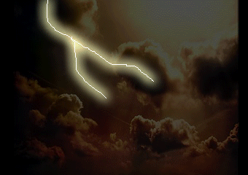

Slide 2
صف ما تشاهده في الصورة.
لمن يتبع هذا الصوت؟
عندما تسمع صوت الرعد القوي كيف تشعر؟ لماذا؟
بماذا تشبه صوت الرعد؟
أيهما يسبق البرق أم الرّعد، علل؟

Slide 3
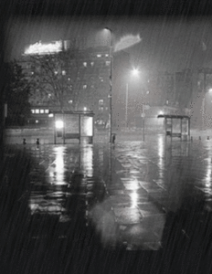
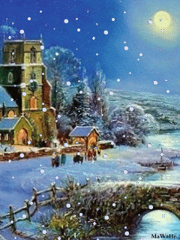

Slide 4
ماذا تشاهد في الصورة الأولى؟
هل ترى أحدًا فيها؟ لماذا حسب رأيك؟
ماذا تشاهد في الصورة الثانية؟
بماذا يذكرك البيت الموجود في الصورة؟
ماذا تتوقع أن يكون داخل هذا البيت؟
كيف تقضي أوقاتك مع عائلتك في فصل الشتاء؟
ما هو الجو السائد في الصورة ؟ علل.

Slide 5
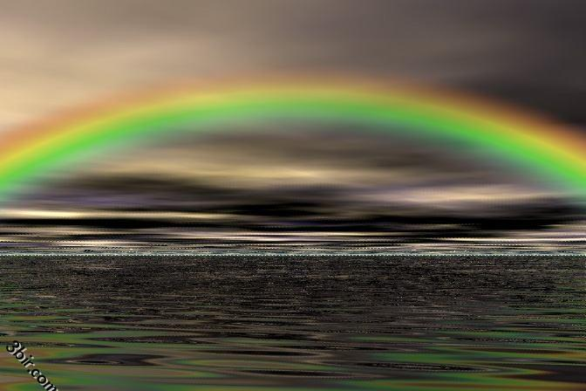
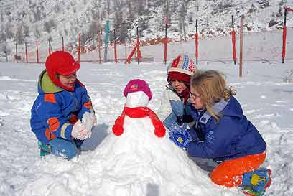

Slide 6
ماذا تشاهد في الصورة الأولى؟
هل شاهدت مرة مثله؟
عدد ألوانه.
تخيل نفسك تمشي على قوس قزح, ماذا تتمنى أن تجد في نهايته؟
ماذا تشاهد في الصورة الثانية؟
لو كنت مكان الأطفال وأحاط بك الثلج من كل مكان, ماذا كنت تفعل؟
هل ستصنع شيئًا من الثلج؟ ما هو؟
ما هي التعابير الظاهرة على وجوه الأطفال؟علل وجهة نظرك.

Slide 7
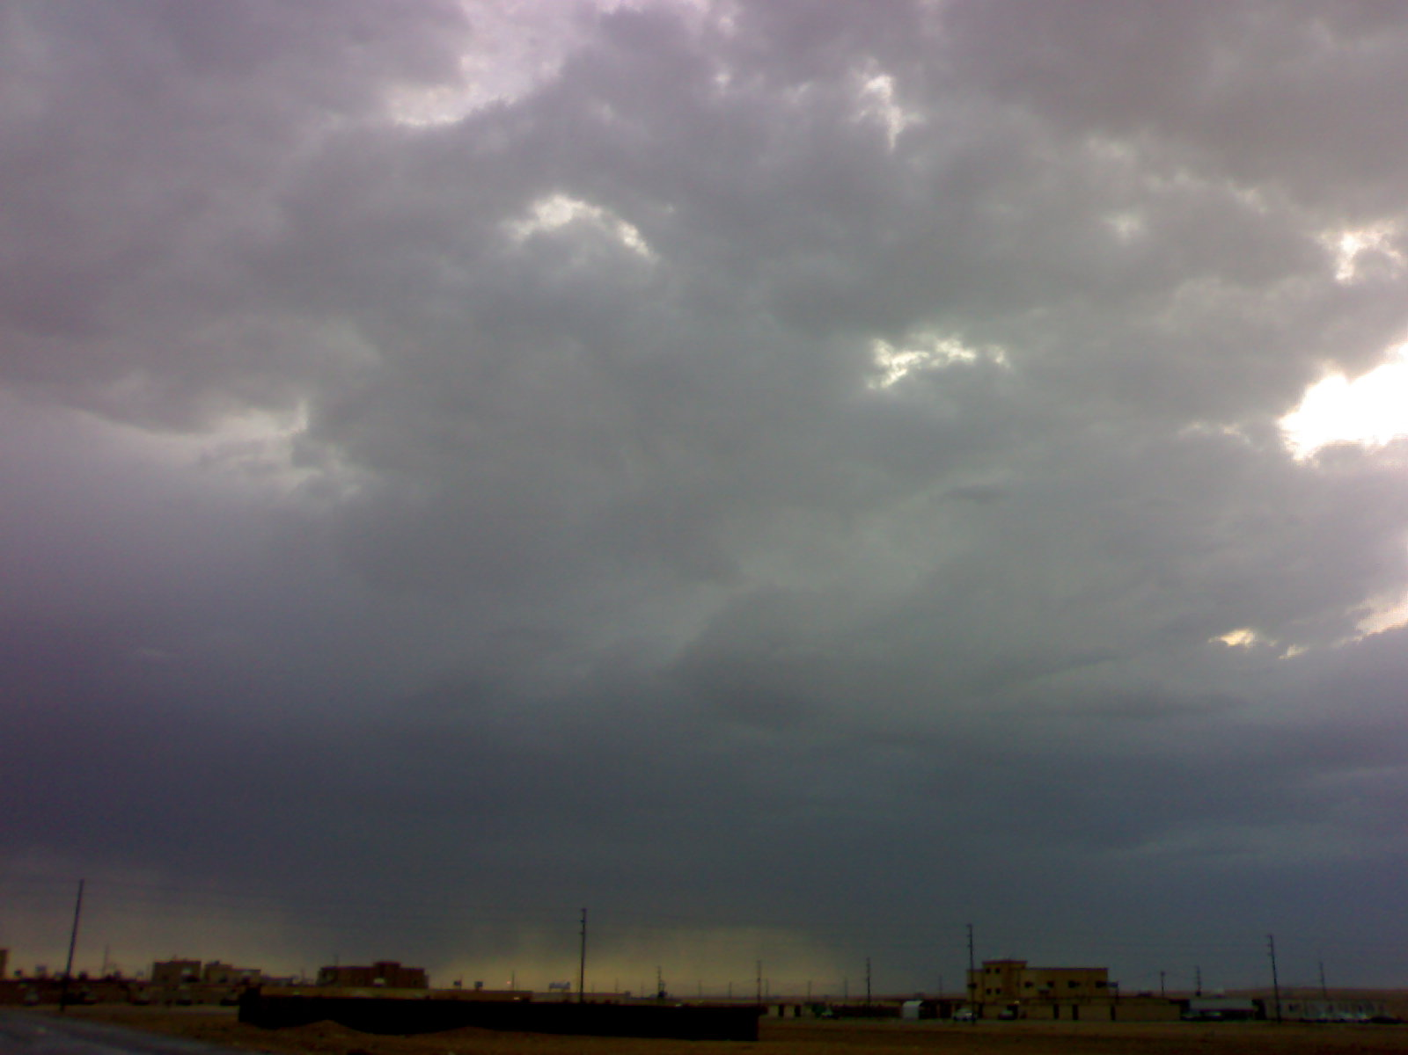
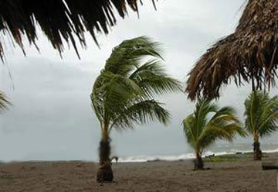

Slide 8
ماذا تشاهد في الصورة الأولى؟
متى نشاهد الغيوم مكتظة في السماء؟
على ماذا يدلك اكتظاظ الغيوم في السماء؟
صف منظر السماء الظاهر في الصورة.
قارن منظر السماء في فصل الشتاء مع منظرها في الفصول الأخرى.
تخيل أنّ السماء تتحدث ماذا تتوقع أن تقول لك؟
ماذا تشاهد في الصورة الثانية؟
تخيل أنّ النخلة تتكلم فجرى بينكما حوار, ماذا تتوقع أن يكون فحوى هذا الحوار؟

Slide 9
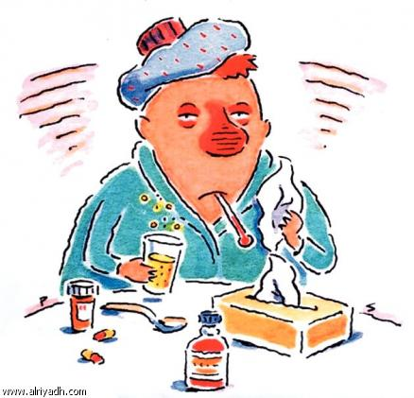
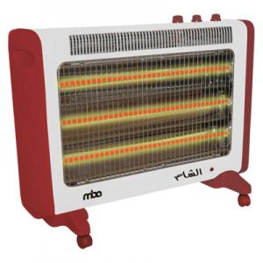

Slide 10
ماذا تشاهدون في الصورة الأولى؟
ما هي أمراض الشتاء التي تعرفونها؟
كيف يمكننا أن نتجنب هذه الأمراض؟
كيف يكون شعوركم عند اجتماع العائلة أمام المدفأة؟
هل يمكننا أن نستغني عن المدفأة في فصل الشتاء؟
ما هي هذه البدائل؟ وهل تعتقد أنّ هذه البدائل تحل مكان المدفأة واجتماع العائلة حولها؟ علل إجابتك

Slide 11
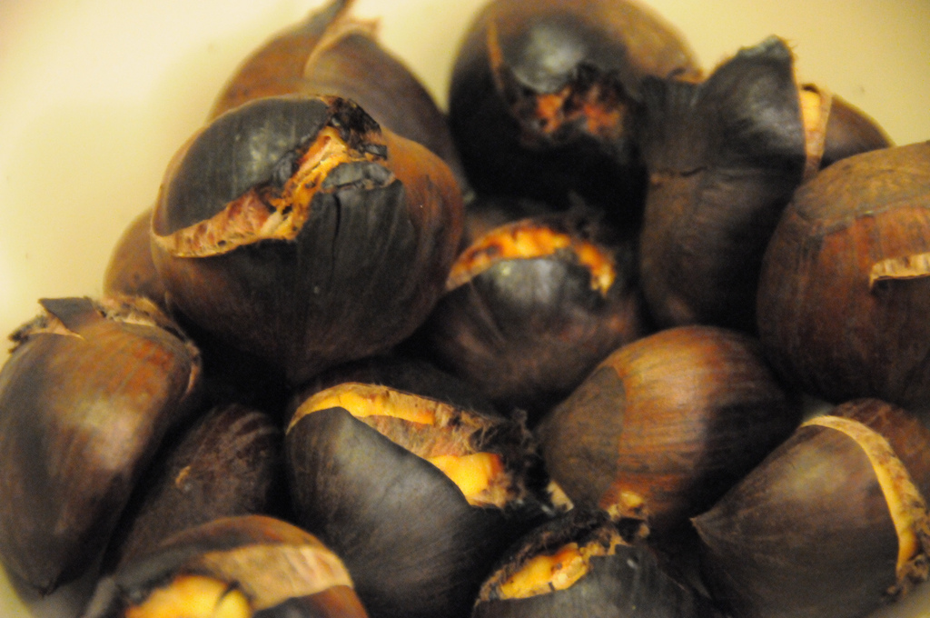
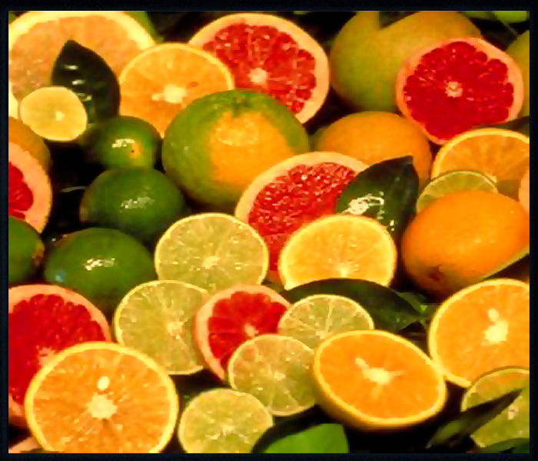
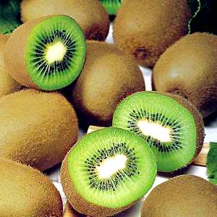
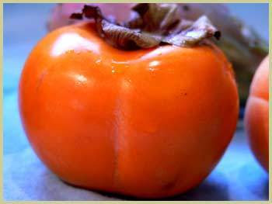

Slide 12
بماذا تذكرك الكستناء؟
ما هي الفواكه التي تظهر في فصل الشتاء؟
حسب رأيك لماذا تظهر هذه الفاكهة في فصل الشتاء على وجه الخصوص؟
هل هناك علاقة بين فواكه الشتاء وأمراض الشتاء؟

